Slide 1
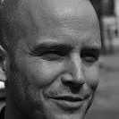
Motorrijden
Motors customizen
Gitaar spelen
Klussen
Kamperen
Lassen
Vet!
Poetsen
Koen Tubée
44 jaar oud
3 kinderen
Vrouw
Fietsen
Klussen
Lesgeven
Studeren
Rocky Mountains
Tour door Amerika
Echte vrije plekken
Te fel licht (gaat in je ogen schijnen)
Te weinig licht (geen precies schijnpunt)

